Slide 1
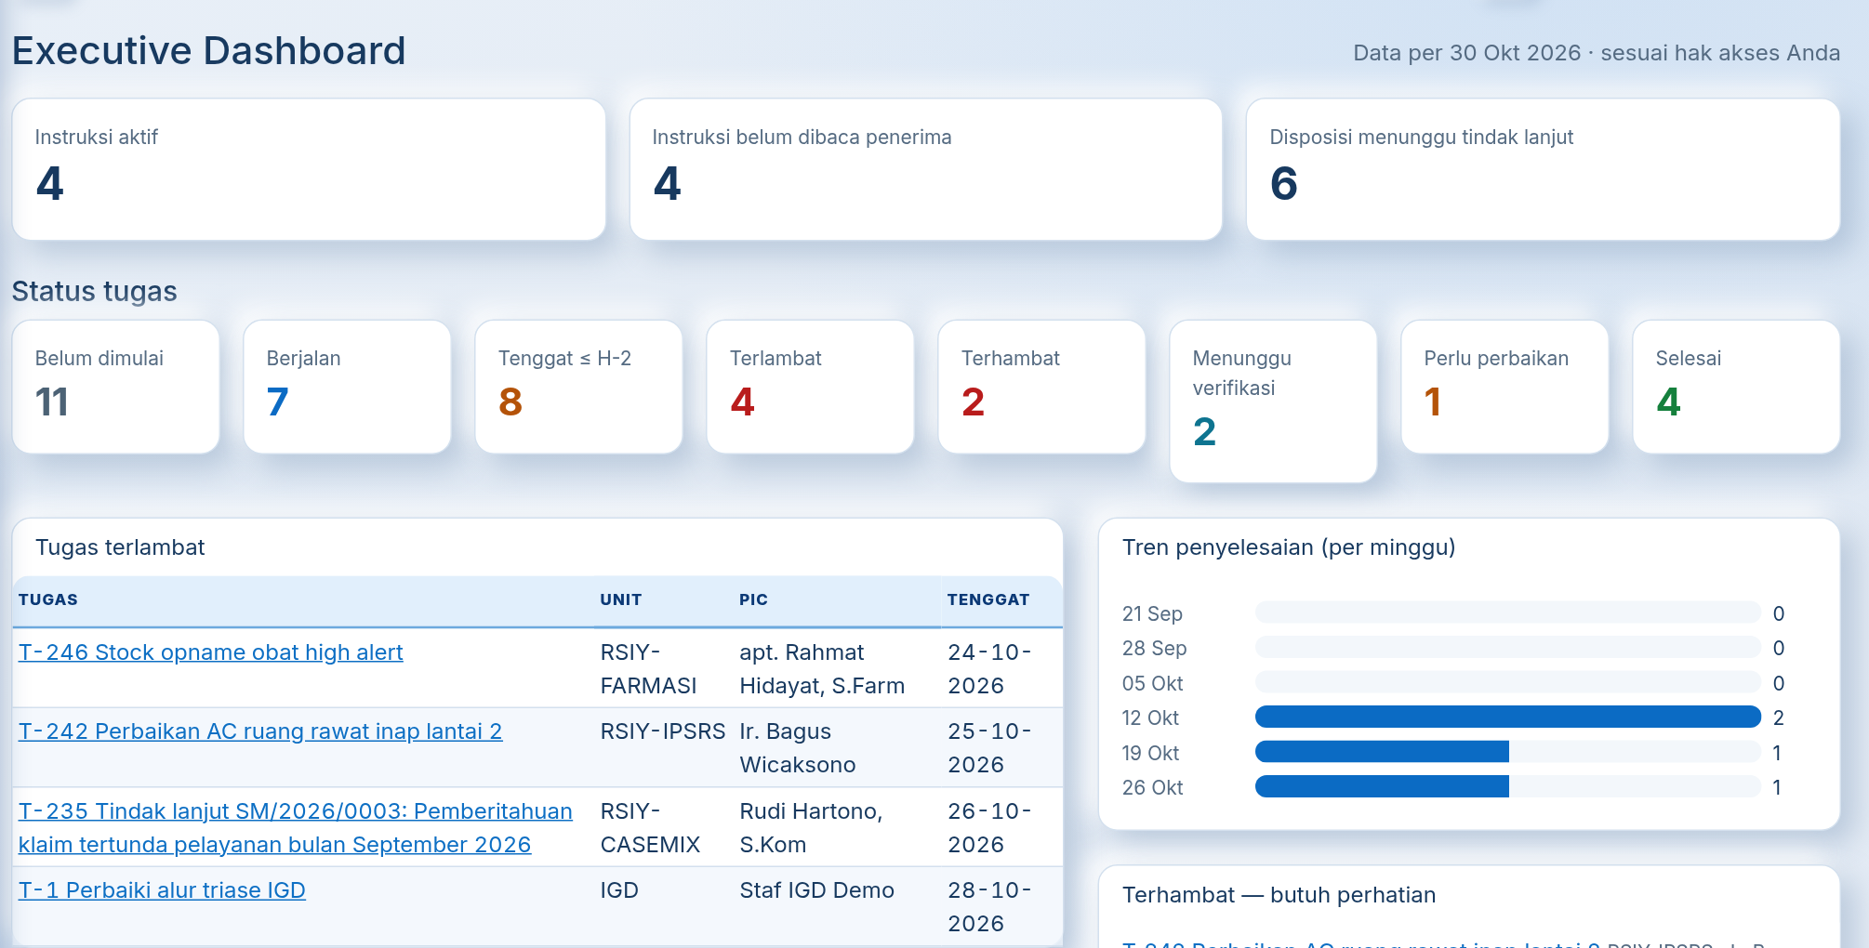
E-Office RSI Yatofa
Kendali perintah Direktur: dari surat masuk sampai pekerjaan selesai dan terverifikasi
Panduan penggunaan · Oktober 2026
Notes:
Pembuka. E-Office memastikan setiap perintah Direktur tercatat, punya penanggung jawab dan tenggat, dikerjakan dengan bukti, diperiksa, lalu terlihat di satu dashboard. Gambar di kanan adalah dashboard Direktur dengan data contoh.

Slide 2




Masalah yang diselesaikan
SEBELUM
DENGAN E-OFFICE
Perintah lisan/WA mudah terlupa, PIC tidak jelas
Setiap perintah menjadi tugas ber-PIC, bertenggat, dan berkode
Direktur menanyakan progres satu per satu
Progres dan hambatan tampil di dashboard; setiap angka bisa diklik
Keterlambatan baru diketahui saat rapat
Pengingat H-2 dan eskalasi ke atasan berjalan otomatis
"Sudah selesai" tanpa bukti
Bukti wajib diunggah dan diverifikasi pemberi tugas
Notes:
Empat masalah klasik kantor Direktur dan jawabannya di E-Office. Tekankan: tidak ada lagi perintah tanpa penanggung jawab, dan tidak ada lagi 'sudah' tanpa bukti.

Slide 3



Empat pintu masuk, satu mesin tugas
Surat masuk
Instruksi
Keputusan rapat
Penugasan
lalu disposisi
dari Direktur
notulen disetujui
langsung atasan
TUGAS PIC · tenggat · kriteria selesai · pemeriksa (verifikator)
PIC menerima
Dikerjakan & dilapor
Hasil + bukti dikirim
Diverifikasi
Selesai
Ditolak pemeriksa? Status menjadi Perlu perbaikan; PIC memperbaiki lalu mengirim ulang.
E-Reminder setiap hari 07.00
Pengingat H-2 · tanda terlambat · eskalasi ke atasan bila terlambat ≥ 3 hari
Hasilnya terlihat di
Dashboard · Laporan · E-Arsip
Notes:
Inti cara kerja. Apa pun pintunya — surat, instruksi, rapat, atau perintah atasan — semuanya menjadi tugas yang sama. Tugas baru selesai setelah pemeriksa menyetujui hasil dan buktinya. Selama berjalan, sistem mengingatkan dan mengeskalasi sendiri.

Slide 4


Delapan status tugas
Menunggu penerimaan
Belum dimulai
Berjalan
Terhambat
Terbit, PIC belum menekan Terima tugas
Diterima, belum ada laporan progres
PIC mengerjakan dan melapor progres
Ada kendala; hambatan wajib ditulis
Menunggu verifikasi
Perlu perbaikan
Selesai
Dibatalkan
Hasil dan bukti menunggu pemeriksa
Dikembalikan pemeriksa dengan alasan
Disetujui pemeriksa (final)
Dibatalkan dengan alasan (final)
Terlambat bukan status
Penanda: tenggat lewat, tugas belum Selesai/Dibatalkan
100% belum tentu selesai
Selesai hanya setelah pemeriksa menyetujui
Notes:
Delapan status ini muncul di daftar tugas dan dashboard. Dua hal yang sering membingungkan: Terlambat adalah penanda, bukan status; dan progres 100% belum berarti selesai sampai diverifikasi.

Slide 5







Dua belas modul dalam satu aplikasi
E-Surat
E-Disposisi
E-Instruksi
E-Task
Surat masuk & keluar, nomor otomatis
Arahan surat, bisa diteruskan berjenjang
Perintah resmi berkode, status baca
PIC, tenggat, bukti, verifikasi
E-Monitoring
E-Reminder
E-Agenda
E-Notulen
Progres, hambatan, kendali tugas
Pengingat H-2 & eskalasi otomatis
Rapat, kegiatan, kalender Direktur
Hasil rapat & butir keputusan
E-Follow Up
E-Arsip
E-Reporting
Executive Dashboard
Tindak lanjut keputusan rapat
Dokumen & bukti, retensi 5 tahun
Laporan unit, ekspor Excel/PDF
Ringkasan kendali Direktur
Notes:
Dua belas modul sesuai rancangan E-Office Direktur RS. Semuanya bermuara ke satu mesin tugas, sehingga Direktur cukup melihat satu dashboard.

Slide 6
Siapa melihat dan mengerjakan apa
Peran | Tugas utama | Data yang terlihat
Direktur | Instruksi, disposisi, verifikasi, pantau seluruh RS | Semua data, termasuk Rahasia
Wakil Direktur / Kepala Bidang | Teruskan disposisi, instruksi bidang, verifikasi | Bidang dan seluruh sub-unitnya
Kepala Unit / Instalasi / Seksi | Bagi tugas ke staf, verifikasi, terima eskalasi | Unit sendiri dan sub-unitnya
Staf / PIC | Terima tugas, lapor progres, unggah bukti | Tugas miliknya sendiri
Sekretaris Direktur | Catat surat, instruksi atas nama, agenda, notulen | Surat & disposisi non-Rahasia
Petugas Arsip | Catat surat, kelola E-Arsip, usulkan musnah | Surat & arsip non-Rahasia
Auditor (SPI) | Periksa data dan audit trail | Semua non-Rahasia, hanya-baca
Administrator | Master Organisasi dan Pengguna | Data operasional bila terlibat
Notes:
Hak akses diperiksa di server, bukan sekadar menyembunyikan tombol. Dokumen Rahasia hanya terlihat oleh pihak terlibat dan Direktur — auditor pun tidak.

Slide 7
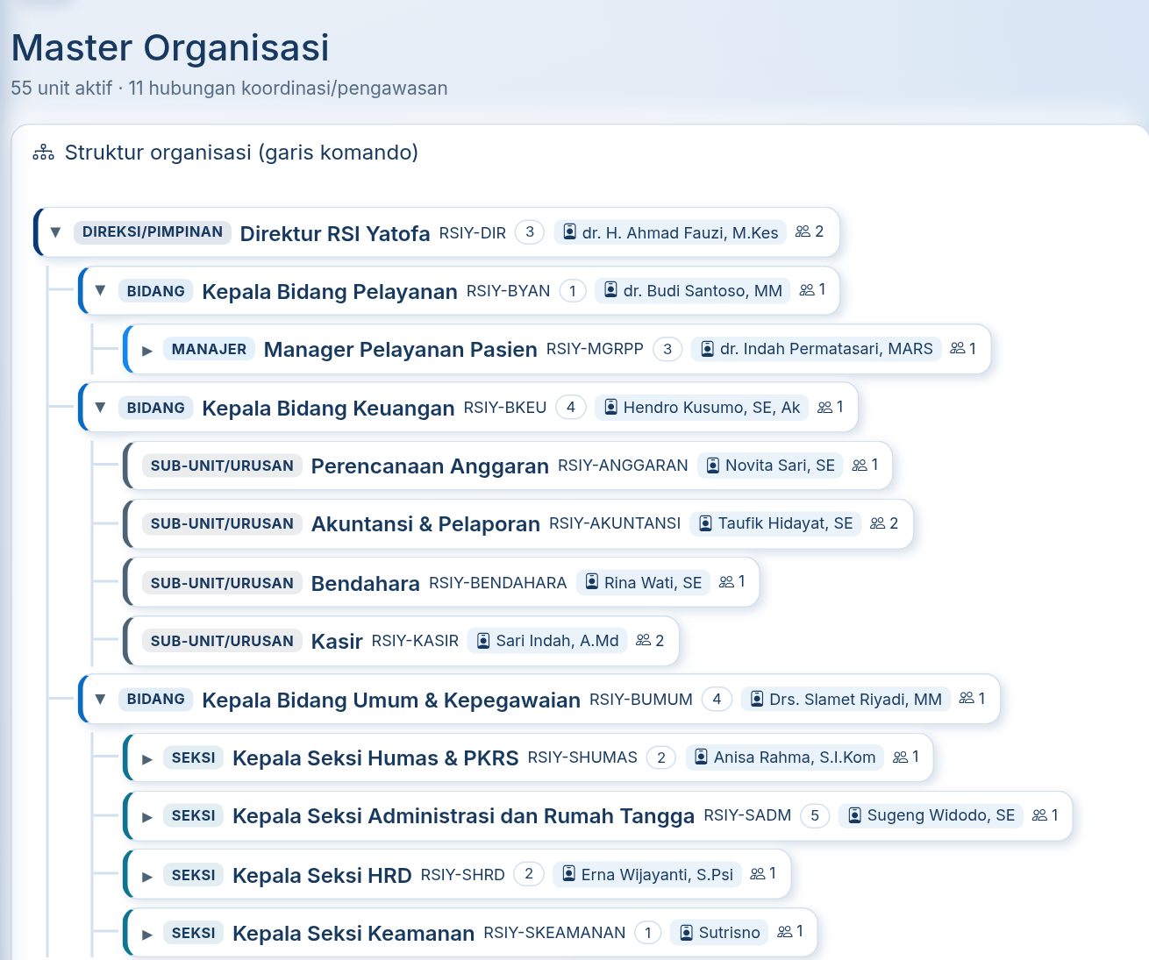



Master Organisasi: dasar akses dan eskalasi
Garis komando
Direktur → 3 Kepala Bidang → seksi → instalasi/sub-unit. Menentukan siapa melihat apa dan ke mana eskalasi dikirim.
Pengawasan & komite
SPI, 9 komite, dan Casemix bukan bawahan bidang; tercatat sebagai koordinasi/pengawasan ke Direktur.
Aman dari salah ubah
Unit tidak pernah dihapus, hanya dinonaktifkan dengan alasan; induk yang melingkar ditolak.
Notes:
Struktur RSI Yatofa sudah dimasukkan: 50 unit. Garis komando dipakai sistem untuk hak akses atasan dan tujuan eskalasi; komite dan SPI ditandai sebagai hubungan non-struktural sesuai bagan.

Slide 8
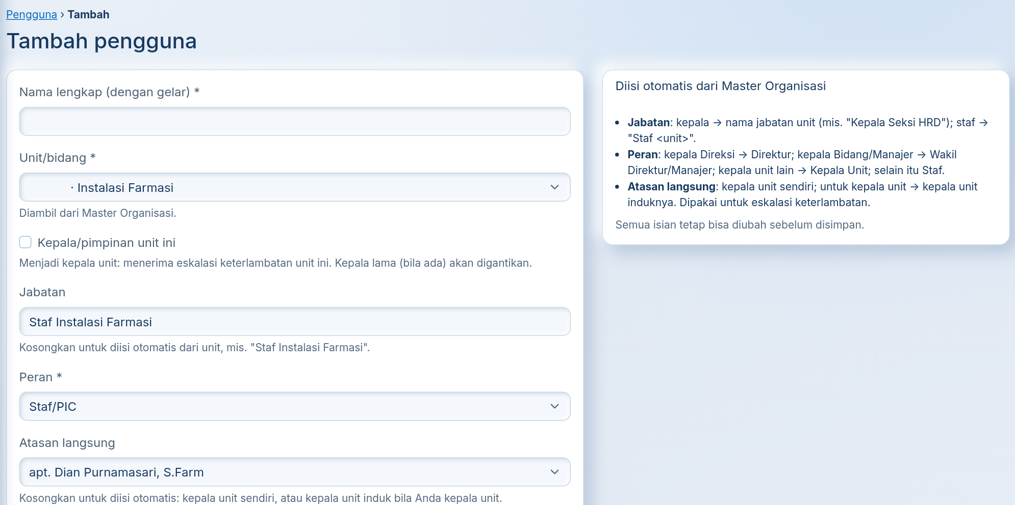
Input pegawai langsung di bidangnya
1
Klik ikon tambah pengguna
pada unit di pohon Master Organisasi
2
Isi nama, login, kata sandi
centang Kepala bila ia pimpinan unit
3
Jabatan, peran, atasan otomatis
terisi dari struktur; tetap bisa diubah
4
Simpan & tambah lagi di unit ini
untuk staf berikutnya di unit yang sama
Notes:
Contoh di gambar: unit Instalasi Farmasi dipilih dari pohon, jabatan otomatis 'Staf Instalasi Farmasi', dan atasan langsung otomatis kepala farmasi. Pegawai keluar cukup dinonaktifkan; riwayatnya tetap utuh.

Slide 9
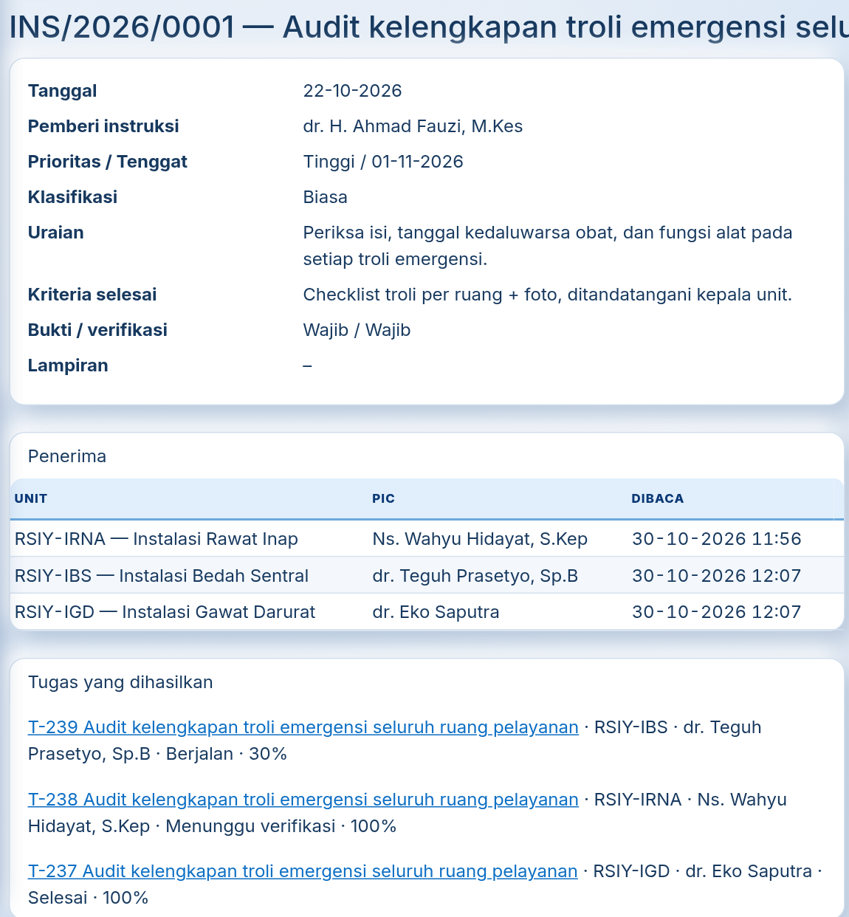




Instruksi: satu perintah, banyak penerima
Kode otomatis
Tugas per penerima
INS/2026/0001; isi terkunci setelah terbit
Tiga instalasi, tiga tugas, tiga status
Status baca
Batal beralasan
Kolom Dibaca terisi saat PIC membuka tugasnya
Pembatalan ikut membatalkan tugas yang belum selesai
Notes:
Contoh data: instruksi audit troli emergensi ke tiga instalasi. IGD sudah Selesai, Rawat Inap menunggu verifikasi, IBS masih berjalan — semuanya terlihat dari satu halaman.

Slide 10
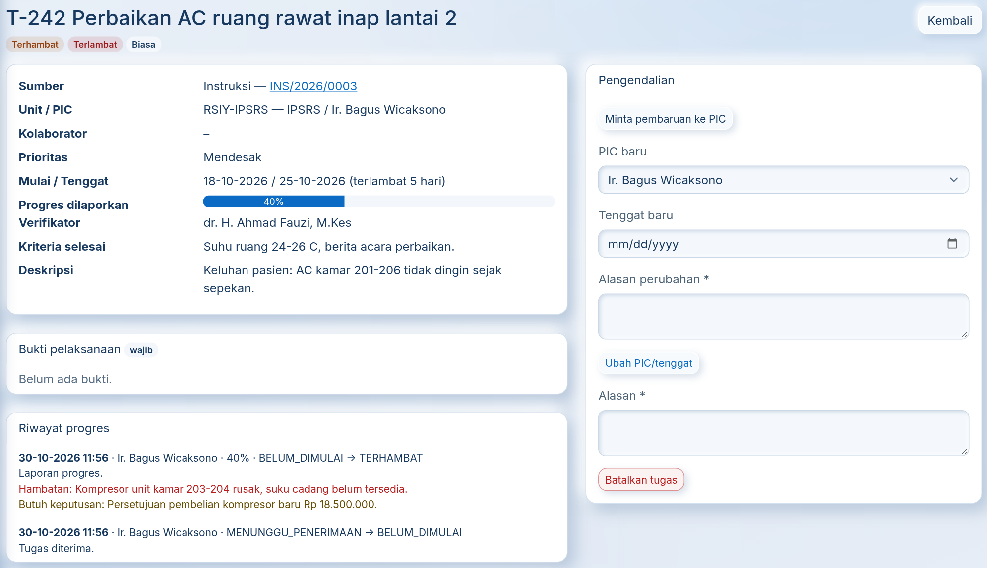
Hambatan terlihat, keputusan bisa diminta
Penanda
Terhambat + Terlambat 5 hari langsung tampil di atas
Butuh keputusan
PIC menulis keputusan yang ia tunggu dari pimpinan
Pengendalian
Minta pembaruan, ubah PIC/tenggat, atau batalkan — semua beralasan
Audit trail
Setiap perubahan tercatat dan tidak bisa dihapus
Notes:
Contoh: perbaikan AC rawat inap. PIC melapor hambatan kompresor rusak dan meminta keputusan pembelian Rp 18,5 juta. Direktur melihatnya tanpa harus bertanya.

Slide 11

Pengingat dan eskalasi berjalan sendiri
07.00
H-2
H
H+1
H+3
Setiap hari sistem memeriksa semua tenggat. Tidak ada pengingat ganda; berhenti saat tugas selesai.
Pengingat ke PIC
Tenggat
Notifikasi terlambat
Eskalasi ke atasan langsung
Ke mana eskalasi dikirim?
Ke atasan langsung PIC (diisi otomatis dari Master Organisasi); bila kosong, ke kepala unit. Agenda rapat juga diingatkan H-1 dan hari-H.
Notes:
Contoh di data demo: stock opname obat high alert terlambat 6 hari dan belum diterima PIC — eskalasi sudah terkirim ke Kepala Instalasi Farmasi tanpa ada yang menagih.

Slide 12
Executive Dashboard: satu layar kendali
Kartu status
Belum dimulai sampai Selesai, dengan penanda H-2 dan Terlambat
Klik angkanya
Membuka daftar tugas dengan filter yang sama
Kinerja unit
Persentase tepat waktu per unit dan tren mingguan
Butuh perhatian
Daftar tugas Terhambat dan agenda hari ini
Notes:
Halaman pertama Direktur setelah login. Rutinitas yang disarankan: setiap pagi klik kartu Terlambat dan Terhambat.

Slide 13
Rute memahami alur
Login satu per satu dengan akun demo, cukup membaca. Mulai dari Auditor yang dijamin hanya-baca, lalu ikuti satu cerita dari Direktur sampai staf.
Notes:
Bagian ini untuk peserta yang ingin memahami alur sendiri. Semua akun demo memakai kata sandi yang sama.

Slide 14
Rute belajar (1/2): login berurutan
Auditor (SPI)
Dashboard → klik Terlambat; buka tugas Perbaikan AC dan audit trail-nya
0
demo_bambang.supriyadi
Direktur
Instruksi troli emergensi (3 status), surat Rahasia, notulen rapat mutu, usulan musnah arsip
1
demo_ahmad.fauzi
Sekretaris
Pencatatan surat, instruksi atas nama Direktur, kalender agenda
2
demo_siti.nurhaliza
Kabid Pelayanan
Rantai disposisi Direktur → Kabid → Manager
3
demo_budi.santoso
Notes:
Mulai dari Auditor karena sistem menolak semua perubahan dari akun itu, jadi aman untuk diklik. Lalu Direktur sebagai pemberi perintah, sekretaris sebagai pencatat, dan Kabid sebagai penerus disposisi.

Slide 15
Rute belajar (2/2): login berurutan
Kepala IGD
Tugas selesai lengkap dengan bukti dan verifikasi; penugasan ke staf
4
demo_eko.saputra
Staf IGD
Hanya tugas miliknya; Ns. Lina sebagai kolaborator
5
demo_fajar.nugroho
Kabid Keuangan
Notulen menunggu persetujuannya; hasil yang dikembalikan untuk perbaikan
6
demo_hendro.kusumo
Arsip & Admin
E-Arsip dan retensi; menu Pengguna per bidang
7
demo_rahayu.ningsih · demo_dimas.aditya
Notes:
Lanjutkan ke pelaksana dan pemeriksa. Catatan: membuka disposisi atau tugas instruksi sebagai penerimanya mencatat status Dibaca; menekan Buka di notifikasi menandainya dibaca. Selama tidak menekan tombol aksi, data tidak berubah.

Slide 16
Skenario demo langsung (10–15 menit)
# | Peran | Yang dilakukan di layar | Pesan untuk audiens
1 | Admin | Tunjukkan pohon Master Organisasi | Struktur menjadi dasar akses
2 | Direktur | Buat instruksi audit troli, tenggat 3 hari → Simpan draf | Perintah tercatat resmi
3 | Direktur | Tambah penerima → Terbitkan | Satu tugas per penerima
4 | Staf | Buka notifikasi → Terima tugas | Direktur tahu sudah dibaca
5 | Staf | Laporkan progres 50% | Progres tanpa ditanyakan
6 | Staf | Unggah bukti → Kirim untuk verifikasi | Tidak ada 'sudah' tanpa bukti
7 | Direktur | Periksa bukti → Setujui & tutup | Pemberi perintah yang menutup
8 | Direktur | Dashboard → klik kartu Selesai | Setiap angka bisa ditelusuri
9 | Direktur | Laporan → Tampilkan → Excel | Laporan tanpa rekap manual
Notes:
Siapkan dua jendela peramban: Direktur dan staf (jendela penyamaran). Sisihkan 5 menit untuk variasi: kembalikan hasil dengan Kembalikan untuk perbaikan agar audiens melihat status Perlu perbaikan.

Slide 17
Akun demo untuk latihan
Kata sandi semua akun: RSIYatofa-Demo2026 · Nama pegawai fiktif; ganti sandi sebelum dibagikan luas
Peran | Login | Nama
Direktur | demo_ahmad.fauzi | dr. H. Ahmad Fauzi, M.Kes
Sekretaris Direktur | demo_siti.nurhaliza | Siti Nurhaliza, A.Md
Kabid Pelayanan | demo_budi.santoso | dr. Budi Santoso, MM
Kabid Keuangan | demo_hendro.kusumo | Hendro Kusumo, SE, Ak
Kepala IGD | demo_eko.saputra | dr. Eko Saputra
Staf IGD | demo_fajar.nugroho | Ns. Fajar Nugroho, S.Kep
Kepala Farmasi | demo_dian.purnamasari | apt. Dian Purnamasari, S.Farm
Petugas Arsip | demo_rahayu.ningsih | Rahayu Ningsih, A.Md
Auditor (Kepala SPI) | demo_bambang.supriyadi | Drs. Bambang Supriyadi, Ak.
Administrator | demo_dimas.aditya | Dimas Aditya, S.Kom
Notes:
Total ada 69 akun demo, satu atau lebih di setiap unit. Semua berawalan demo_ dan dapat dinonaktifkan sekaligus oleh administrator sistem.

Slide 18
Usulan langkah berikutnya
Untuk didiskusikan bersama Direktur dan pimpinan bidang.
1
Daftar pegawai asli
diimpor ke unit masing-masing, menggantikan akun demo
2
Uji coba unit percontohan
mis. Bidang Pelayanan, sebelum seluruh RS
3
Pelatihan per peran
memakai menu Panduan di aplikasi
4
Ganti kata sandi demo
atau nonaktifkan akun demo sebelum go-live
Notes:
Ini usulan untuk didiskusikan, bukan keputusan. Langkah pertama yang paling menentukan adalah daftar pegawai asli per unit.

